Slide 1
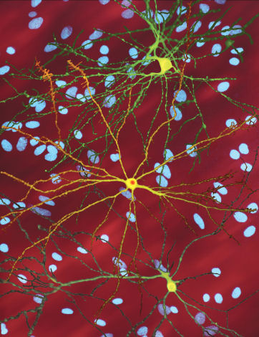
Internasjonalisering og fellesgrader
Creative CommCreative Commons Attribution 3.0 Unported license.
Author: Dr. Steven Finkbeiner, Gladstone Institute of Neurological Disease, California
Notes:
BILDE: Synapser fra en hjerne. Poenget er at det er i synapsene (forbindelser mellom hjerneceller) det skjer noe. På samme måte blir en UH-institusjon som står alene uten forbindelser ute av stand til å utvikle kunnskap. Fellesgrader er en ”supersynapse”.
Det som skiller fellesgrader og doble grader: fellesgrader: ett vitnemål der institusjonene felles er ansvarlige. Doble grader: løsere institusjonelt samarbeid. Graden blir gitt på bakgrunn av gjensidig samarbeid og gradsgodkjenning fra minst to utdanningsinstitusjoner. Det blir utstedt vitnemål fra minst to ulike institusjoner.
Selve arbeidet: faglig og organisatorisk utvikling på institusjonsnivå;
systematisk og gjensidig student- og ansattmobilitet;
man legger grunnlaget for en god kobling mellom forskning og høyere utdanning.
økt relevans og kvalitet => økt attraktivitet
Fellesgradarbeidet er en del av institusjonenes arbeid som er en avgjørende del av det store bildet som utgjør vårt arbeid med internasjonalisering av utdanning.
Vil nå si litt mer om det store bildet for å sette fellesgrader inn i det.

